Slide 1

CHÀO MỪNG CÁC EM
ĐẾN VỚI TIẾT HỌC MĨ THUẬT LỚP 4
CHỦ ĐỀ 3:
NGÀY HỘI HÓA TRANG
(Tiết 1)

Slide 2
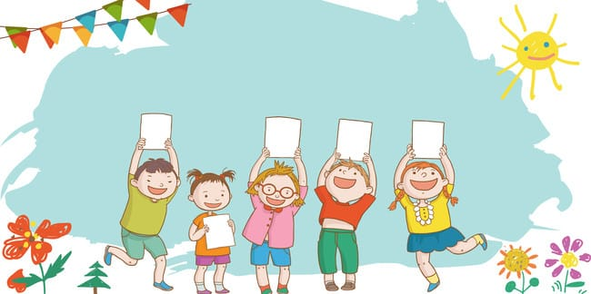
Khởi động:
Trò chơi: Tôi là ai?

Slide 3
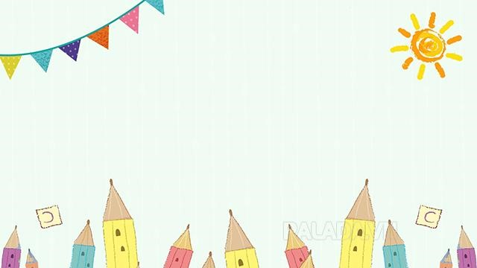
Mục tiêu của em
Phân biệt và nêu được đặt điểm một số loại mặt nạ sân khấu chèo, tuồng, lễ hội dân gian Việt Nam và một vài lễ hội quốc tế .
Tạo hình được mặt nạ, mũ con vật, nhân vật,… theo ý thích
Giới thiệu nhận xét và nêu được cảm nhân về sản phẩm của mình của bạn

Slide 4
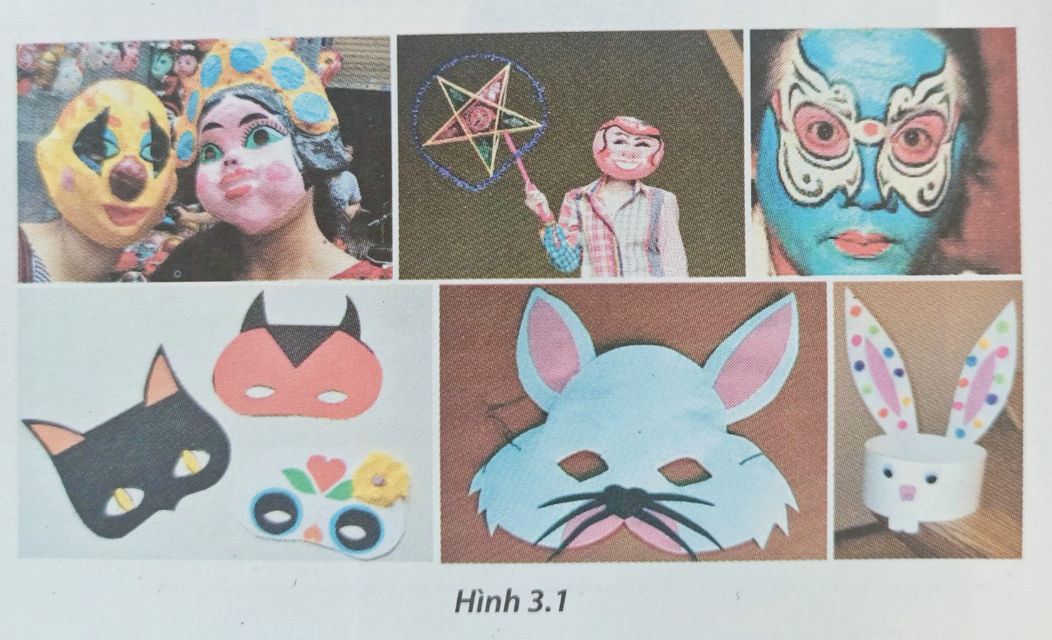
Mĩ thuật: CHỦ ĐỀ 3: NGÀY HỘI HÓA TRANG (Tiết 1)
Hoạt động quan sát
- Quan sát hình 3.1 sách học mỹ thuật lớp 4 thảo luận.
- Em thấy mặt nạ thường có hình gì ?
- Mặt nạ thường được sử dụng khi nào ? ở đâu ?
- Em thấy các trang trí màu sắc trên các mặt nạ như thế nào ?
- Mặt nạ làm bằng chất liệu gì ?

Slide 5
Mĩ thuật: CHỦ ĐỀ 3: NGÀY HỘI HÓA TRANG (Tiết 1)
Ghi nhớ
Trong một số loại hình nghệ thuật dân gian như tuồng, cải lương,… mặt nạ thường được dung để thể hiện tính cách đặc trưng của nhân vật, ví dụ (VD): nhận vật thiện, nhân vật ác, nhân vật hề,…
Mặt nạ, mũ sử dụng trong các lễ hội dân gian thường mô phỏng khuôn mặt của con vật nhân vật ngộ nghĩnh, hài hước, … (VD: Mặt nạ sư tử, thỏ, lợn…)
Mặt nạ trong các lễ hội hóa trang như Halloween, Carnival, … thường là các nhân vật vui vẻ hoặc những hình ảnh gây ấn tượng mạnh.
Mặt nạ, mũ hóa trang thường được vẽ tạo hình pử dạng cân đối theo trục dọc, màu săc rực rỡ, tương phản ấn tượng. Mạt nạ thường che kín cả khuôn mặt hoặc một nữa khuôn mặt.
Chất liệu làm mặt nạ thường là giấy bồi, nhựa,… mặt ạn thường có dạng 2D (trên mặt phẳng), 3D (hình khối)

Slide 6
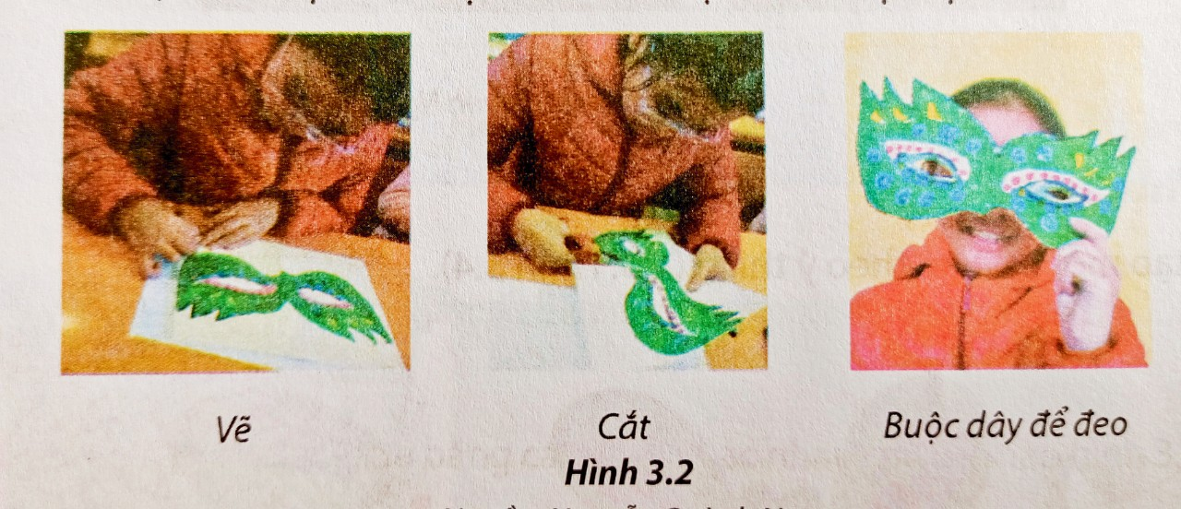
CHỦ ĐỀ 3: NGÀY HỘI HÓA TRANG (Tiết 1)
Hoạt động hướng dẫn thực hiện
Quan sát hình 3.2 sách học mỹ thuật lớp 4 nhận biết cách tạo mặt nạ.

Slide 7
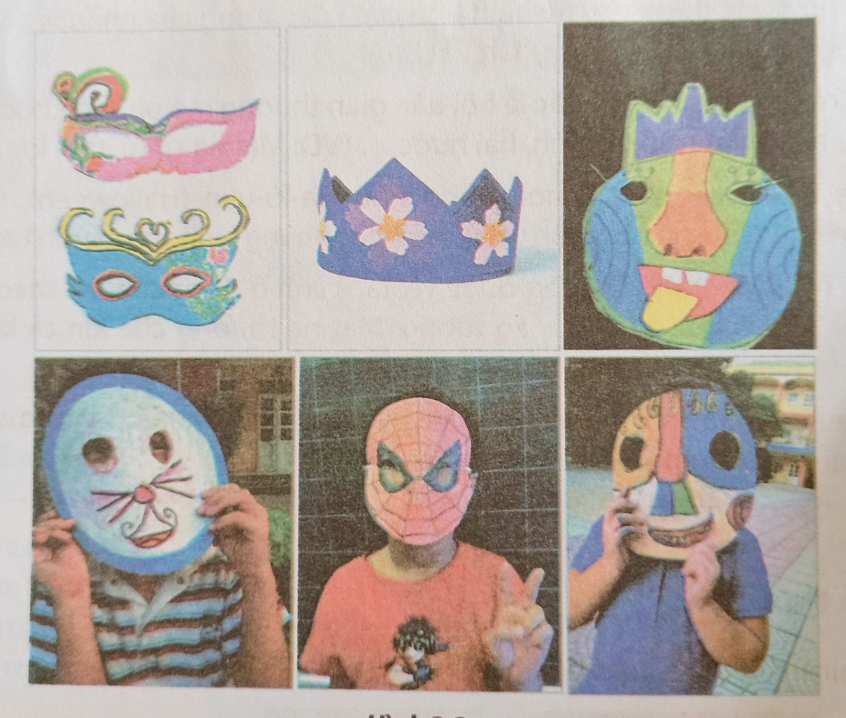
CHỦ ĐỀ 3: NGÀY HỘI HÓA TRANG (Tiết 1)
Tham khảo
- Quan sát hình 3.3 sách học mỹ thuật lớp 4 để có thêm ý tưởng thực hiện.

Slide 8
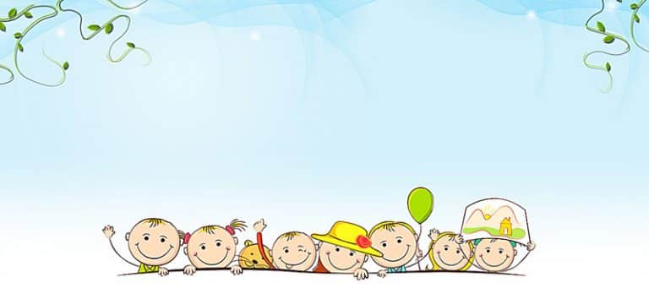
CHỦ ĐỀ 3: NGÀY HỘI HÓA TRANG (Tiết 1)
Thực hành
Hoạt động cá nhân
Em hãy tạo hình một cái mặt nạ mà em yêu thích.

